Slide 1
Этапы развития СУБД

Slide 2

Этапы развития систем управления базами данных (СУБД) представляют собой важный аспект истории информационных технологий, включающий ключевые моменты в эволюции хранения и обработки данных.

Slide 3
Ранние модели данных
Начало развития СУБД связано с попытками создания ранних моделей данных, таких как иерархическая и сетевая модели. Эти модели были ограничены в своей гибкости и способности адаптироваться к изменениям в данных.

Slide 4
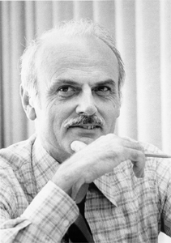
Реляционная модель
Появление реляционной модели данных, предложенной Эдгаром Коддом в 1970-х годах, стало революционным шагом в развитии СУБД. Реляционные СУБД обеспечивают более гибкую структуру данных и язык запросов, такой как SQL, что способствует удобству использования и распространению СУБД.

Slide 5

Коммерциализация СУБД
В конце 1970-х и начале 1980-х годов ряд компаний, таких как Oracle, IBM и Microsoft, начали коммерциализацию реляционных СУБД, предлагая их как коммерческие продукты с полной поддержкой и дополнительными функциями.

Slide 6
Расширение возможностей
В последующие десятилетия СУБД стали все более мощными и расширяемыми, добавляя новые функции, такие как поддержка транзакций, репликация данных, масштабируемость и возможности аналитики.

Slide 7
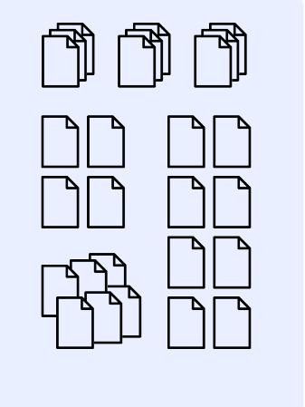
NoSQL движение
В начале 21 века возникло движение NoSQL, представляющее альтернативные подходы к хранению и обработке данных, включая документоориентированные, графовые, ключ-значение и колоночные базы данных. Это движение стало ответом на растущие требования к масштабируемости, гибкости и производительности при обработке больших объемов неструктурированных данных.

Slide 8

Облачные СУБД
В настоящее время облачные СУБД становятся все более популярными, предлагая гибкость, масштабируемость и управляемость данных в облаке. Различные поставщики облачных услуг предлагают разнообразные варианты облачных СУБД, от общедоступных до специализированных для конкретных задач и отраслей.

Slide 9
Этапы развития СУБД отражают постоянное стремление к совершенствованию хранения и обработки данных, а также адаптации к изменяющимся требованиям бизнеса и технологическому прогрессу. Понимание этих этапов помогает оценить современные тенденции и будущее развитие СУБД.

